Slide 1
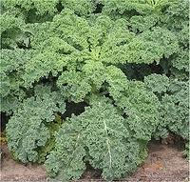
CHOU PLUME

Slide 2
CHOU PLUME
SALADE DE CHOU PLUME AUX NOIX
Ingrédients : - du chou plume
- 3 échalotes
- 150 g de lard fumé
- 100 g de cerneaux de noix
- 2 cuillères à soupe de vinaigre
- poivre
Couper les feuilles en fines lamelles. Réserver.
Couper le lard en tous petits morceaux. Les faire fondre dans une poêle pendant 10 minutes en remuant souvent. Ajouter l’échalote hachée et le vinaigre. Oter du feu.
Mettre cette sauce sur le chou et mélanger longuement en ajoutant les noix.
Recette

Slide 3
CHOU PLUME
Recette
Recette

